Slide 1
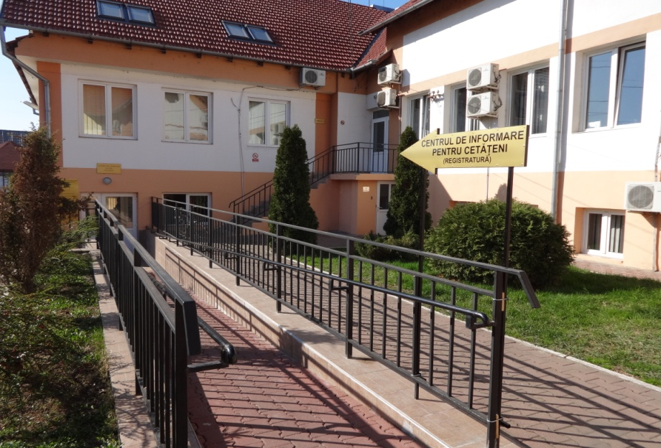
ADMINISTRAŢIA SOCIALĂ COMUNITARĂ ORADEA
Prezentarea
beneficiilor, serviciilor şi programelor sociale derulate în anul 2015

Slide 2
CINE SUNTEM?
Administraţia Socială Comunitară Oradea este serviciul public de asistenţă socială aflat în subordinea Consiliului Local al municipiului Oradea şi face parte din sistemul naţional de asistenţă socială.
CE FACEM?
Obiectivul general al ASCO este cunoaşterea şi evaluarea situaţiei sociale a comunităţii locale, dezvoltarea şi îmbunătăţirea reţelei de servicii sociale existente în funcţie de caracteristicile sociale locale, în vederea identificării măsurilor şi acţiunilor necesare pentru a răspunde nevoilor sociale individuale, familiale sau de grup, în scopul prevenirii şi depăşirii unor situaţii de dificultate, vulnerabilitate sau dependenţă, pentru prezervarea autonomiei şi protecţiei persoanei, pentru prevenirea marginalizării şi excluziunii sociale şi creşterea calităţii vieţii.

Slide 3
CUM FACEM?
Prin facilitarea sau asigurarea obţinerii /acordării de:
BENEFICII DE ASISTENŢĂ SOCIALĂ, beneficii care reprezintă o forma de suplimentare sau substituire a veniturilor individuale/familiale obţinute din muncă, în vederea asigurării unui nivel de trai minimal, precum şi o formă de sprijin în scopul creşterii calităţii vieţii anumitor categorii de persoane ale căror drepturi sociale sunt prevăzute expres de lege. Acestea sunt concretizate sub forma: venitului minim grantat, alocatiilor, îndemnizatiilor, ajutoarelor materiale si financiare, subvenţiilor .
SERVICII SOCIALE, care reprezintă activitatea sau ansamblul de activităţi realizate pentru a răspunde nevoilor sociale, precum şi a celor speciale, individuale, familiale sau de grup, în vederea depăşirii situaţiilor de dificultate, prevenirea si combaterea riscului social, promovarea incluziunii sociale şi creşterea calităţii vieţii. Serviciile sociale se pot organiza şi acorda în sistem integrat cu serviciile de sănătate, educaţie (creşele), serviciile de ocupare (centrele de cazare temporară)sau alte servicii de interes general.
Tipuri de servicii sociale: centre de zi, centre rezidenţiale, servicii la domiciliul beneficiarului, servicii in comunitate.

Slide 4
Beneficii acordate de către ASCO in anul 2015
Legea nr. 416/2001
223 de dosare/ luna aflate în plata şi 530 persoane beneficiare de AJUTOR SOCIAL/luna. Suma totală acordată (plătită de AJPIS Bihor): 573.469 lei. Lunar un nr. mediu de 72 de persoane apte de muncă, beneficiare de ajutor social au fost propuse pentru efectuarea unor acţiuni sau lucrări de interes local. Totodata au fost:
17 persoane singure /familii /luna, beneficiare de ajutor social care au beneficiat şi de ajutor de încălzire cu combustibili solizi sau lichizi în perioada ianuarie – martie 2015
116 persoane singure /familii /luna, beneficiare de ajutor social care au beneficiat şi de ajutor de încălzire cu combustibili solizi sau lichizi în perioada noiembrie - decembrie 2015
111 solicitări de AJUTOR DE URGENŢĂ din care 73 de solicitări au fost aprobate, suma totala acordată fiind de 98.900 de lei.
137 persoane/lună beneficiare de CANTINĂ SOCIALĂ. Lunar un nr. mediu de 52 de persoane apte de muncă, beneficiare de cantina socială au fost propuse pentru efectuarea unor acţiuni sau lucrări de interes local.
9 ÎNMORMÂNTĂRI GRATUITE

Slide 5
AJUTORUL DE ÎNCĂLZIRE
Energie termica Gaze naturale
Combustibili solizi sau petrolieri Energie Electrică
Luna | Total beneficiari
Ian. 2015 | 4015
Feb. 2015 | 4013
Mar. 2015 | 3994
Nov. 2015 | 2526
Dec. 2015 | 2871
Luna | Total beneficiari
Ian. 2015 | 30
Feb. 2015 | 30
Mar. 2015 | 29
Nov. 2015 | 24
Dec. 2015 | 27
Luna | Total beneficiari
Ian. 2015 | 8
Feb. 2015 | 3
Mar. 2015 | 0
Nov. 2015 | 159
Dec. 2015 | 31
Luna | Total beneficiari
Ian. 2015 | 11
Feb. 2015 | 11
Mar. 2015 | 11
Nov. 2015 | 3
Dec. 2015 | 4

Slide 6
AJUTORUL DE ÎNCĂLZIRE -situaţie comparativă – 2013 – 2014 - 2015
Sezonul rece 2012 – 2013 (perioada ianuarie - martie 2013)
Sezonul rece 2013 – 2014 (perioada ianuarie - martie 2014)
Luna / tip ajutor | Energie termică/ Nr. beneficiari | Gaze naturale/ Nr. beneficiari | Combustibili solizi sau petrolieri / Nr. beneficiari
Ianuarie | 8878 | 81 | 675
Februarie | 8904 | 81 | 682
Martie | 8819 | 80 | 682
Luna / tip ajutor | Energie termică/ Nr. beneficiari | Gaze naturale/ Nr. beneficiari | Combustibili solizi sau petrolieri / Nr. beneficiari
Ianuarie | 6093 | 60 | 465
Februarie | 6057 | 61 | 467
Martie | 5983 | 61 | 471
Sezonul rece 2014 – 2015 (perioada ianuarie - martie 2015)
Luna / tip ajutor | Energie termică/ Nr. beneficiari | Gaze naturale/ Nr. beneficiari | Combustibili solizi sau petrolieri / Nr. beneficiari
Ianuarie | 4015 | 30 | 8
Februarie | 4013 | 30 | 3
Martie | 3994 | 29 | 0

Slide 7
Alte beneficii acordate de către ASCO in anul 2015
9.303 de beneficiari de AJUTOARE ALIMENTARE provenite din stocurile de intervenţie comunitare - POAD 2014
plata salariului pentru 232 de asistenţi personali ai persoanelor cu handicap grav , din care :
- 93 asistenţi personali angajaţi pentru copii încadraţi în grad de handicap grav cu asistent personal;
- 139 asistenţi personali angajaţi pentru persoane adulte încadrate în grad de handicap grav cu asistent personal;
1346 beneficiari de indemnizaţie lunară, din care 1217 persoane adulte şi 129 copii.

Slide 8
ALTE ACTIVITATĂŢI, ACŢIUNI REALIZATE IN VEDEREA ACORDĂRII BENEFICIILOR/SERVICIILOR SOCIALE:
928 dispoziţii privind acordarea, modificarea, suspendarea, repunerea sau încetarea dreptului la alocaţia pentru susţinerea familiei
730 anchete sociale la domiciliul solicitanţilor conform prevederilor Legii 277/2010.
7 anchete sociale solicitate de DGASPC Bihor
102 de anchete sociale în vederea integrării copiilor în învăţământul special
6 anchete solicitate de alte instituţii şi fundaţii
7 cazuri de înregistrare tardivă a naşterii
179 de verificări în teren, la domiciliul copiilor lipsiti de grija unuia sau a ambilor parinti plecati la munca in străinătate
102 de anchete sociale în vederea integrării copiilor în învăţământul special
843 anchete sociale pentru solicitanţii/ beneficiarii de venit minim garantat
16 grile de evaluare medico-socială pentru internarea în unităţi de asistenţă medico-socială
s-au efectuat 3043 anchete sociale pentru persoane cu handicap
10 anchete sociale pentru internarea în centru rezidenţial
406 solicitări locuinţe/ spaţii de cazare şi anchete sociale pentru clarificarea situaţiei locative
12 acţiuni comune cu Poliţia, Jandarmeria, DGASPC, identificându-se 86 de persoane care practicau cerşetoria sau persoane fără adăpost;
232 verificări a activităţii asistenţilor personali, la domiciliul persoanelor cu handicap grav.

Slide 9
ALOCAŢII/ ÎNDEMNIZATII solicitate şi stabilite în 2015
Alocaţie pentru susţinerea familiei | Nr. dosare in plata
Familii | 189
Familii monoparentale | 251
TOTAL | 440
Indemnizaţii pt. creşterea /îngrijirea copilului | Nr. dosare
până la 1 an | 214
până la 2 ani | 1350
până la 3 ani | 21
cu vârsta intre 0-7 ani | 96
Stimulente şi alte drepturi băneşti | Nr. dosare
Stimulent de inserţie | 434
Drepturi băneşti în perioada suprapunerii concediilor de creştere a copiilor | 74
Alocaţii de stat | 436

Slide 10
Servicii şi programe sociale ASCO
Campania “SINGURI ACASĂ- ai grijă de copiii tăi oriunde te afli!”
Centrul de Îngrijire şi Educaţie Timpurie – Creşe (CIET)
Asistenţa medicală profilactică şi curativă şi asistenţă medicală stomatologică pentru de preşcolari, de elevi şi studenţii din municipiul Oradea
Acţiunea “Prânzul pe roţi pentru oamenii străzii”
Azilul de Noapte
Centrele sociale cu destinaţie multifuncţională pentru tineri aflaţi în situaţii de risc Dignitas şi Candeo - proiecte finanţate de către Ministerul Muncii, Familiei şi Protecţiei Sociale și Municipiul Oradea prin Administrația Socială Comunitară Oradea
Centrele de cazare temporara nr. 1, 2 si 3, finanţate prin Programul Operaţional Regional 2007-2013
Parteneriatele cu organizatiile neguvernamentale care au ca scop acordarea de servicii sociale persoanelor si familiilor aflate in nevoie
Programul „ACCES-OR” – serviciu de transport accesibilizat şi echipamente pentru persoanele cu dizabilităţi
Susţinerea organizaţiilor neguvernamentale din municipiul Oradea în acordarea serviciilor sociale prin acordarea de subvenţii şi încheierea de parteneriate
Gala Voluntarilor din domeniu social - editia a III-a - 2015

Slide 11


Slide 12
“SINGURI ACASĂ- ai grijă de copiii tăi oriunde te afli!”
Campanie de informare publică care are ca scop conștientizarea de către părinţi a riscurilor asumate prin plecarea lor la muncă în străinătate, dar şi a obligaţiilor legale ce le revin în situaţia în care intenţionează să plece în străinătate.
Parteneri:
- Inspectoratul Școlar Județean Bihor - Centrul Jud. de Resurse și Asistență Educațională Bihor;
- CMI dr. Anca Frățilă;
- Liceul Teoretic Aurel Lazăr.
Activităţi:
Întocmirea /distribuirea/ prezentarea de afișe, pliante, flyere, videoclipul campaniei în mai multe instituții de pe raza mun. Oradea și în fiecare unitate de învățământ.
în luna octombrie a avut loc o întâlnire la sediul ASCO cu persoanele care au în creștere și îngrijire copii cu părinți plecați la muncă în străinătate, cărora le-a fost prezentat cadrul legal, drepturile și obligațiile pe care legea le prevede și serviciile pe care ASCO le oferă.
activităţi de socializare şi jocuri interactive pentru copii, sub supravegherea profesorilor de la Liceul Aurel Lazăr şi programe de educație parentală destinate părintelui/persoanei desemnate care se ocupă de creșterea și îngrijirea copiilor cu părinte/părinți plecați la muncă în străinătate.
În luna decembrie s-a organizat pentru acești copii, în cadrul Liceului Aurel Lazăr, spectacolul ”Visul Magic” al trupei de teatru Asociaţia Culturală Trend’art Oradea, Companie teatrală independentă „Comoara cu poveşti

Slide 13
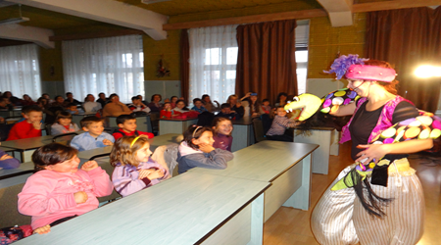
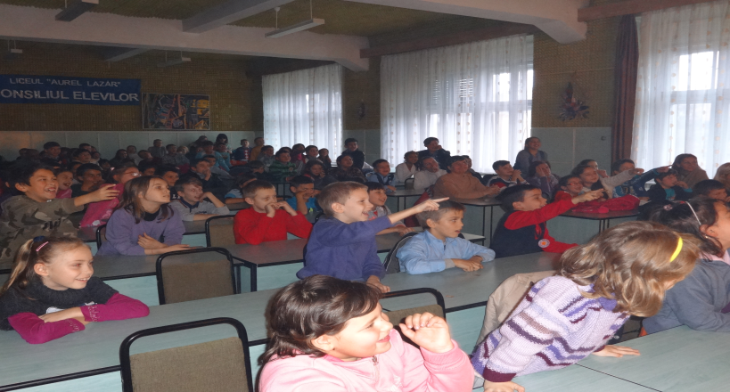
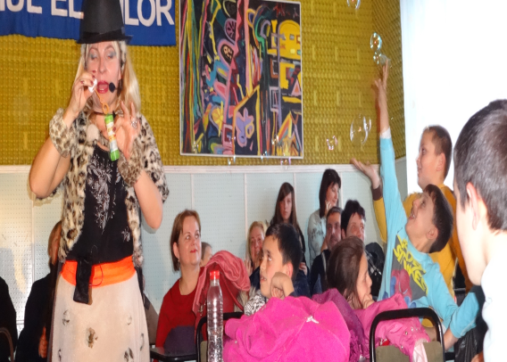
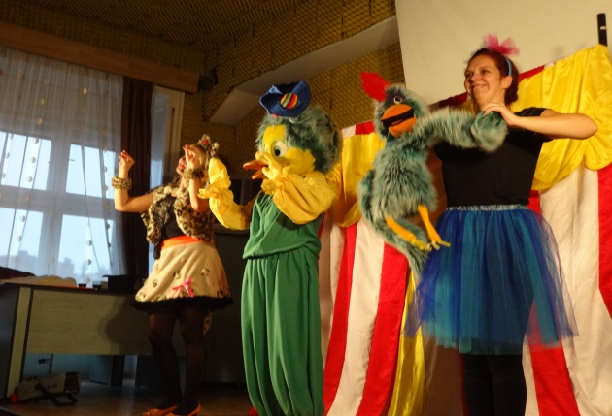
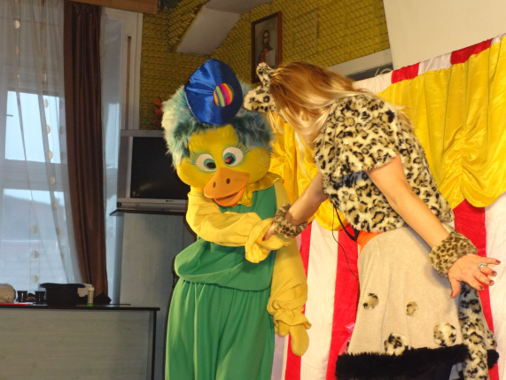
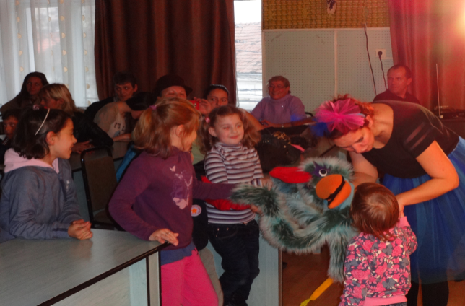
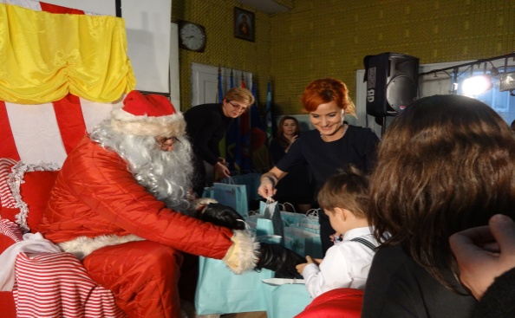
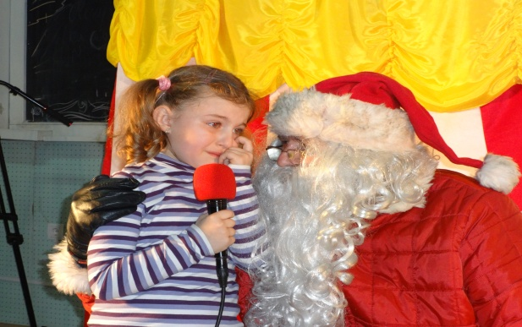
Spectacolul Visul Magic si Mos Craciun

Slide 14
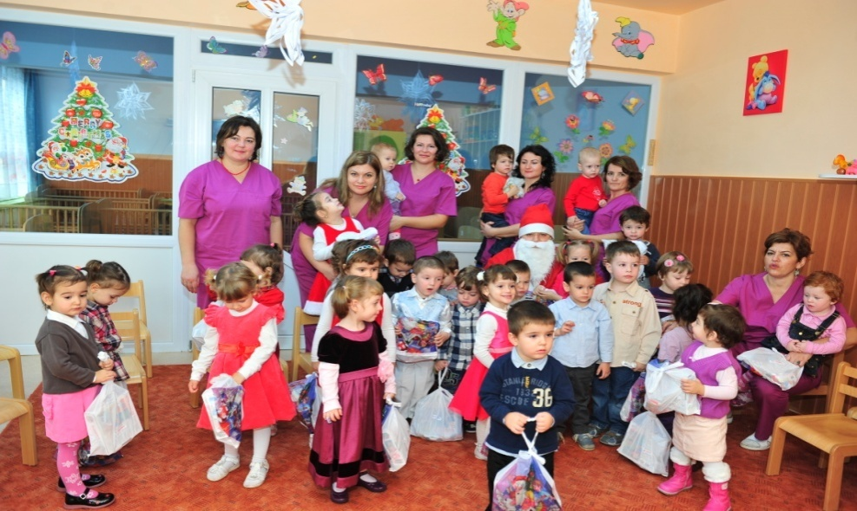
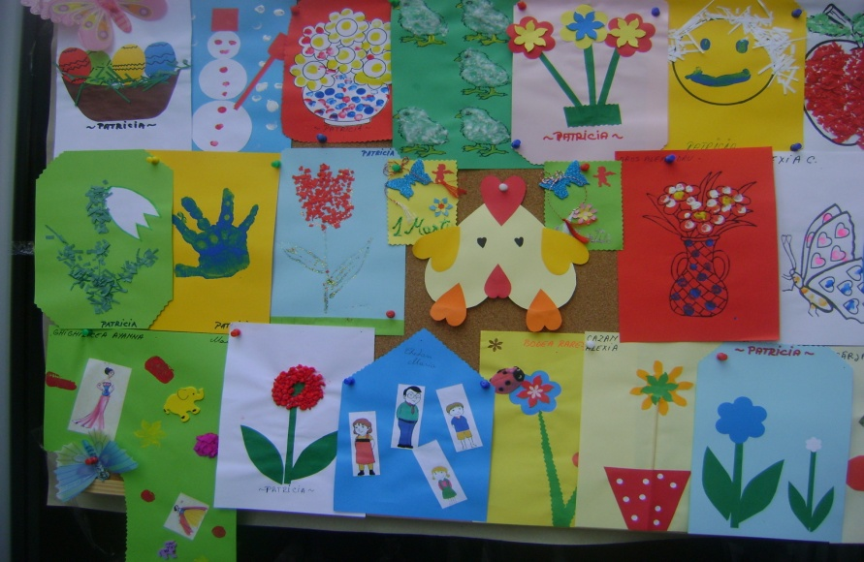
Centrul de Îngrijire şi Educaţie Timpurie – Creşe (CIET) - 13 creşe cu program de zi cu o capacitate de aproximativ 520 de locuri- COPII FERICIŢI = PĂRINŢI MULŢUMIŢI Pornind de la premisa că educaţia este procesul prin care se realizează formarea şi dezvoltarea personalităţii umane, activitatea CIET are la bază următoarele principii şi valori: fiecare copil este unic, cu nevoile lui specifice şi particulare; educaţia este continuă; fiecare act de îngrijire este un demers educativ. dezvoltarea copilului este dependentă de ocaziile pe care i le oferă rutina zilnică învăţarea se realizează prin explorări şi experienţe în situaţii de joc

Slide 15
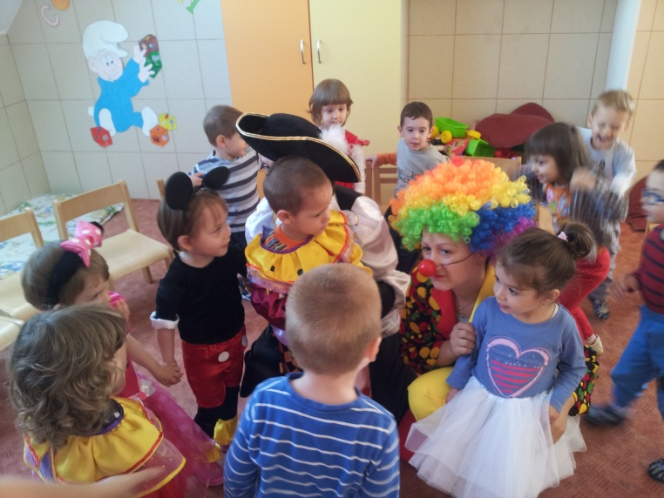


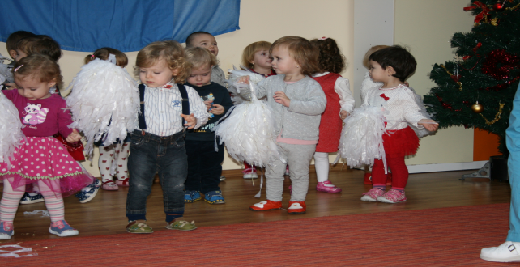
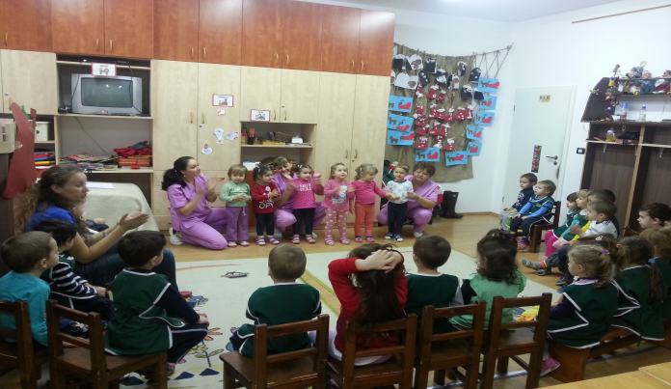

- In anul 2015 au fost inscrisi aproximativ 580 de copii cu varste cuprinse intre 10 luni si 4 ani. - In luna iunie - 2015, s-a organizat sesiunea de înscriere a copiilor la creşă pentru anul şcolar 2015-2016. Toţi cei 346 de copii înscrişi în luna iunie au fost admişi să frecventeze creşele din municipiul Oradea
In luna septembrie 2015 si-a reluat activitatea Creşa nr. 2 Picioruşe Vesele, spaţiul în care funcţiona această creşă fiind în reabilitare în anul scolar 2014-2015.
Reabilitată integral şi dotată la standarde europene creşa si-a deschis portile pentru copii cu vârste între 10 luni şi 4 ani, din municipiul Oradea, pentru a beneficia de cele mai bune condiţii de îngrijire şi educaţie prin personal calificat ( asistent medical, educator, infirmieră, îngrijitoare pentru fiecare grupă de creşă; medic şi psiholog) şi activităţi de dezvoltare centrate pe fiecare copil în parte.
La fel ca şi în celelalte 12 creşe orădene, sunt acoperite toate necesităţile specifice copilului de vârstă antepreşcolară, dezvoltarea sferei cognitive, stimularea şi dezvoltarea comunicării, dezvoltarea psihomotricităţii şi abilităţii manuale, formarea deprinderilor de interacţiune socială şi dezvoltarea autonomiei personale.
Clădirile în care funcţionează cele 13 creşe sunt amenajate la standarde de calitate, inclusiv camere de supraveghere video în sălile de activităţi educaţionale.

Slide 16
CREŞA/NR./DENUMIRE | Nr. locuri autorizate | Nr. de grupe | Nr. copii înscrişi 31.12.2015
CRESA 1 “Dumbrava Minunată” P-ţa 1 Decembrie nr.9 | 40 | 2 | 50
CREŞA 2 “Picioruşe vesele” Str.Grădinarilor nr.8 | 40 | 2 | 28
CREŞA 3 “Tărâmul Fermecat” Str. Călugăreni nr. 8/A | 40 | 2 | 48
CREŞA 4 “Scufiţa Roşie” Str. Onisifor Ghibu nr.16 | 35 | 2 | 48
CREŞA 5 “Voinicel” Str.Haţegului nr.32 | 46 | 2 | 49
CREŞA 6 “Căsuţa veseliei” Str.Aluminei nr.100/A | 20 | 1 | 27
CREŞA 7 “Albă ca Zăpada” Str.Călugăreni nr.4/A | 40 | 2 | 48
CREŞA 8 “ Căsuţa Piticilor” Str. 1848 nr.3/b | 46 | 2 | 35
CREŞA 9 “Căsuţa din Poieniţă” Str.Poieniţei nr.2/A(parter) | 42 | 2 | 50
CREŞA 10 “Rază de Soare” Str. C-tin Brâncuşi, nr. 12 | 30 | 2 | 40
CREŞA 11 ”Sfantul Iosif” Str.Traian Lalescu nr.39 | 40 | 2 | 50
CREŞA 12 “ Micul Fluturaş” Str.Poieniţei nr.2/A (etaj) | 40 | 2 | 50
CREŞA 13 “Lizuca şi Patrocle” Str. Bumbacului bl. AN 28-30 | 60 | 3 | 62

Slide 17
CABINETELE MEDICALE ŞCOLARE
65 de cadre medicale
15 medici şcolari
5 medici stomatologi
44 asistenţi medicali
un mediator sanitar
Compartimentul Cabinete Medicale Şcolare din cadrul Serviciului Programe Sociale), a asigurat în anul 2015 asistenţa medicală preventivă si curativă pentru preşcolarii, elevii şi studenţii care frecventează cele 44 de grădiniţe, 37 de şcoli şi licee publice din municipiul Oradea şi facultăţile din cadrul Universităţii din Oradea.
În anul 2015 s-au efectuat:
62.205 de consultaţii
18.374 de examene medicale de bilanţ al stării de sănătate
41.452 de măsurători somatometrice
4.632 de ore de educaţie pentru sănătate
2.193 de vaccinări
8.146 consultaţii şi tratamente stomatologice
1.353 activităţi profilactice
10.395 activităţi preventiv-profilactice în şcoli

Slide 18
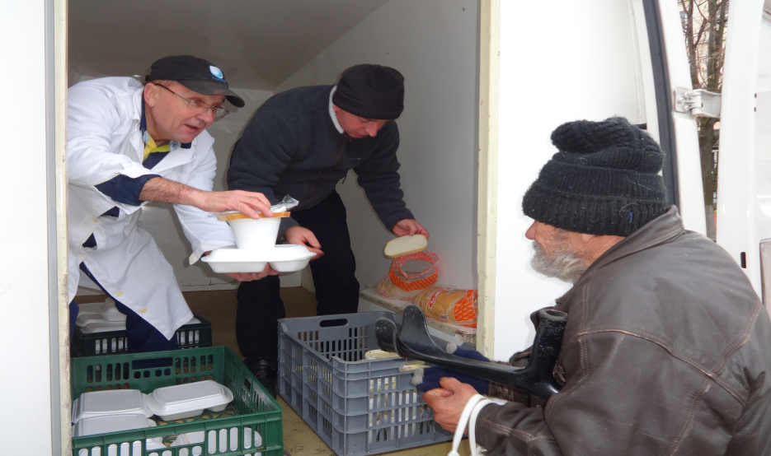
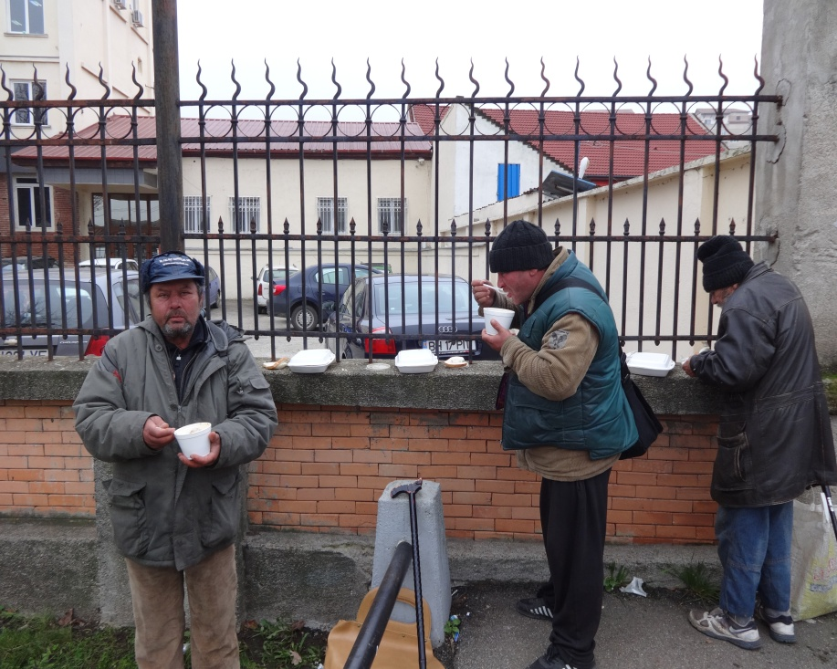
Acţiunea “Prânzul pe roţi pentru oamenii străzii”
acordăm zilnic de luni până vineri, 40 de porţii de mâncare constând în felul I şi II pentru oamenii străzii.
in anul 2015, au fost distribuite 800 de portii de mancare pentru oamenii strazii
“Prânzul pe roţi pentru oamenii străzii” se desfăşoară în perioada sezonului rece decembrie – martie , cu ajutorul unei echipe mobile din cadrul ASCO, care începând cu orele 12, se deplaseaza în Parcul I.C.Brătianu, pe platoul din vecinătatea Hotelului Hilton din Oradea şi pe str. Griviţei( poarta B de intare în P-ta mare), pentru a împărţi cele 40 de porţii de mâncare

Slide 19
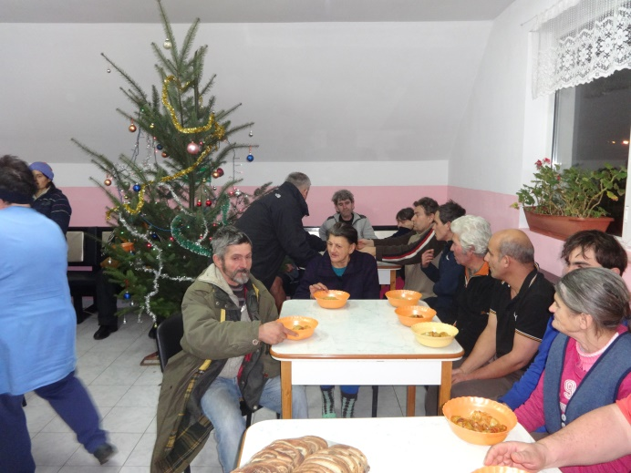
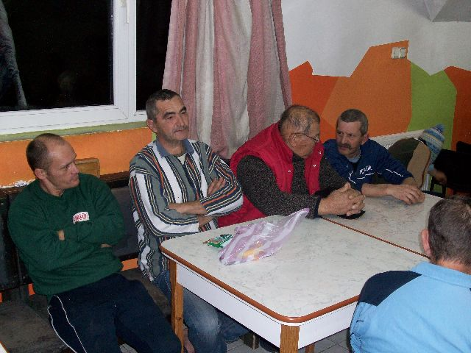
Azilul de Noapte - str. Gutenberg nr.8
Activităţi desfăşurate:
cazarea pe timp de noapte a 242 de beneficiari
identificarea potenţialilor beneficiari, cu ajutorul organelor abilitate sau a unor instituții care oferă servicii sociale sau medicale, la sesizarea cetățenilor municipiului sau a altor instituții.
consiliere individuală și de grup
activități gospodărești
deprinderea asistaților cu un mod de viață organizat
formarea abilităților minime necesare unei relaționări eficiente cu instituțiile furnizoare de servicii sociale și în societate
sprijin în integrarea în muncă a asistaților : 15 persoane (4 s-au angajat efectiv)
îndrumare și sprijin în obținerea unui alt spațiu locativ sau locuință în limita posibilităților existente și în condițiile legii
îndrumare și sprijin în vederea înscrierii la un medic de familie: 16 persoane
sprijin în întocmirea actelor de identitate și a altor acte și drepturi în conformitate cu legislația în vigoare: 29 persoane
intermedierea, în condițiile legii, a internării în cămine care acordă asistență socială și medicală, în instituții de ocrotire a sănătății: 26 persoane
sprijin în întocmirea dosarului de solicitare sau prelungire a certificatului de handicap: 28 persoane
sprijinirea unor persoane din alte localităţi să se deplaseze spre adresele de domiciliu: 83 persoane
colaborarea cu organizații non-guvernamentale în vederea soluționării problemelor persoanelor asistate

Slide 20
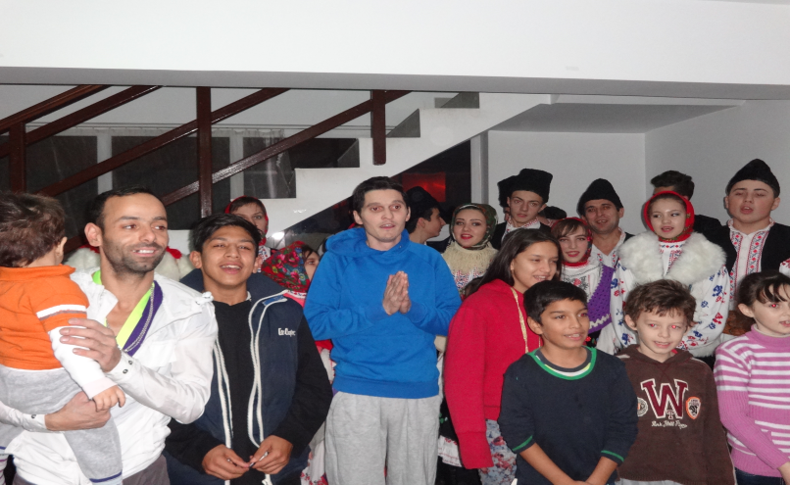
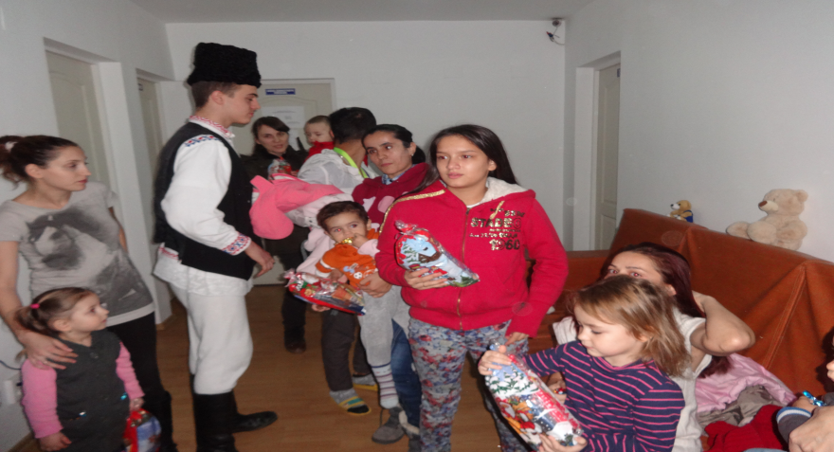
CENTRUL SOCIAL CU DESTINATIE MULTIFUNCTIONALA CANDEO str. Iuliu Maniu nr. 20
43 persoane beneficiare de servicii de cazare
consiliere psiho-socială individuală: echipa interdisciplinară, în baza planului de intervenţie, urmăreşte reabilitarea emoţională, cognitivă şi comportamentală a tinerilor în şedinţe de consiliere individuală şi de grup: 29 adulți consiliați
informare/consiliere şi suport în găsirea unui loc de muncă: 12 beneficiari angajați în 2015
cursuri de recalificare: informare cu privire la accesul la acestea cât și participarea efectivă: 6 beneficiari,
clarificarea situaţiei juridice a beneficiarului: asistarea şi medierea relaţiei beneficiarilor cu autorităţile competente pentru a asigura intrarea în legalitate a acestora, din punctul de vedere al actelor de identitate şi stare civilă: 5 cazuri rezolvate
facilitarea întocmirii dosarelor pentru obținerea de prestații/servicii sociale: 3 familii și alți 4 beneficiari singuri
facilitarea depunerii de dosare pentru solicitarea unei locuințe din spațiul locativ al municipiului Oradea (locuințe sociale, ANL, cămine)
sprijin şi suport în vederea dezvoltării deprinderilor de viaţă independentă: acest sprijin are ca scop dobândirea deprinderilor pentru o viaţă independentă, abilităţi tehnice şi psihosociale care îi permit individului să ducă o existenţă normală, fără a depinde de asistenţă din partea societăţii: 29 persoane.
consiliere în vederea accesului la servicii medicale (pașii care trebuie urmați)
consiliere cu privire la menținerea atât a ordinii și curățeniei în centru, cât și a igienei corporale
consiliere în vederea dezvoltării deprinderilor pentru o viață sănătoasă: pregătirea hranei, informații despre alimentația sănătoasă.
consiliere în vederea utilizării eficiente a resurselor financiare: facilitarea obținerii cardurilor și deschiderea unor conturi bancare

Slide 21
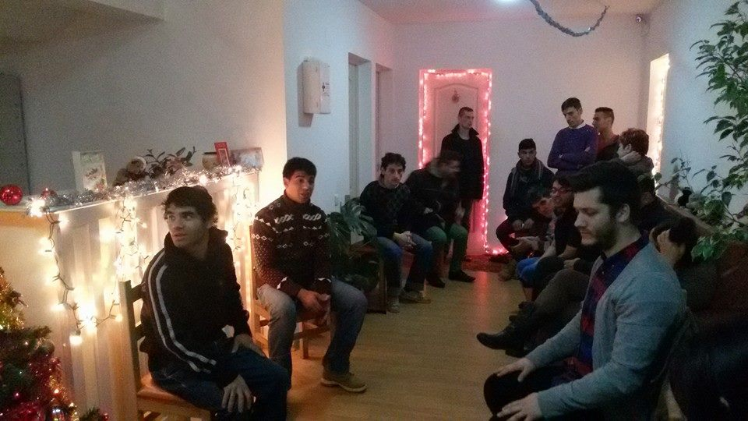
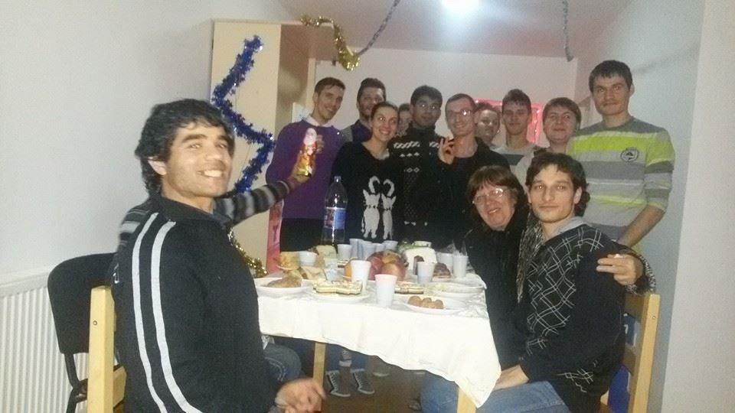
CENTRUL SOCIAL CU DESTINATIE MULTIFUNCTIONALA DIGNITAS str. Eftimie Murgu nr. 20
servicii de cazare: 26 persoane beneficiare de servicii de cazare
informare/consiliere profesională şi suport în găsirea unui loc de muncă: 8 beneficiari angajați în 2015
Cursuri de recalificare: informare cu privire la accesul la acestea cât și participarea efectivă: 8 beneficiari
Monitorizarea activității la locul de muncă (prezență, abateri disciplinare, comportamentul la locul de muncă)
consiliere psiho-socială individuală: echipa interdisciplinară, în baza planului de intervenţie, urmăreşte reabilitarea emoţională, cognitivă şi comportamentală a tinerilor în şedinţe de consiliere individuală şi de grup: 26 adulți consiliați
Clarificare situații acte identitate: 12 persoane
Facilitarea întocmirii dosarelor pentru solicitarea unei locuințe din spațiul locativ al municipiului Oradea (locuințe sociale, ANL, cămine): 2 persoane
Sprijin şi suport în vederea dezvoltării deprinderilor de viaţă independentă: acest sprijin are ca scop dobândirea deprinderilor pentru o viaţă independentă, abilităţi tehnice şi psihosociale care îi permit individului să ducă o existenţă normală, fără a depinde de asistenţă din partea societăţii: 26 persoane

Slide 22
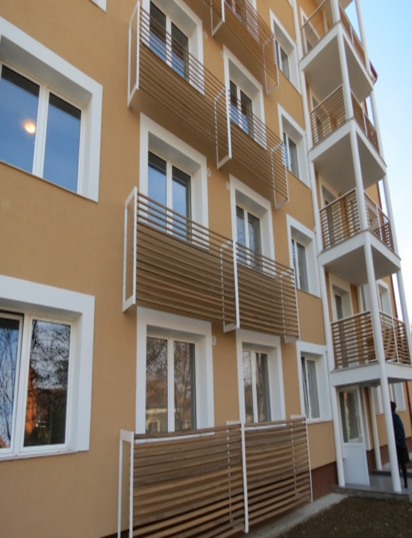
Centrul de cazare temporară nr. 1 str. Octavian Goga nr. 4 - servicii de informare şi consiliere -
Serviciile sociale prestate prin intermediul centrului constau în:
asigurarea cazării temporare a 98 de persoane
consiliere individuală şi de grup: întocmirea anchetelor sociale, fișelor de evaluare/reevaluare, planuri de intervenție: 31 cazuri
implicarea în activităţi gospodăreşti şi activităţi în folosul comunităţii;
deprinderea chiriaşilor cu un mod de viaţă organizat;
formarea abilităţilor necesare unei relaţionări eficiente cu instituţiile furnizoare de servicii sociale.
sprijin în integrarea în muncă a chiriaşilor, în limita posibilităţilor existente, prin îndrumarea acestora către serviciul public specializat în medierea muncii – Agenţia Judeţeană pentru Ocupare şi Formare Profesională Bihor, crearea şi menţinerea unor relaţii de colaborare cu unităţile care angajează aceste persoane: 12 persoane
îndrumare pt. înscriere la cursuri de calificare/recalificare: 7 persoane
sprijin în obţinerea unei locuinţe, în limita posibilităţilor existente şi în condiţiile legii: 31 persoane
intermedierea obţinerii unor servicii prestate de alte instituţii, astfel:
sprijin în obţinerea actelor de identitate: 7 persoane
sprijinirea familiilor defavorizate în vederea înscrierii copiilor la centrul de zi: 2 cazuri
întocmirea dosarului de ajutor social, pentru persoanele care nu realizează nici un fel de venit

Slide 23
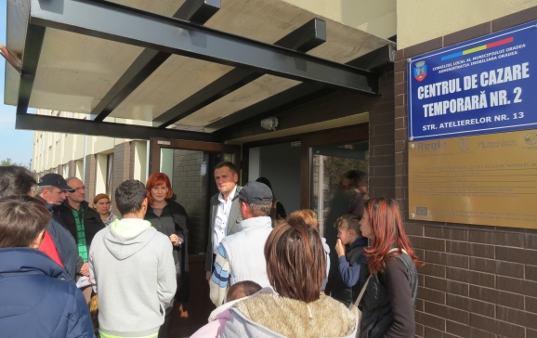
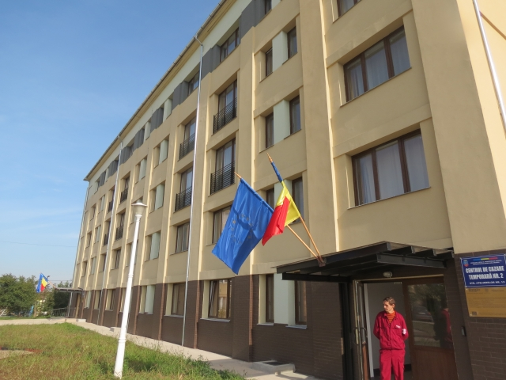
Centrele de cazare temporară nr. 2 si 3 str. Atelierelor nr. 13
Au fost date in folosinta celor 50 beneficiari la CCT2 şi 71 de beneficiari la CCT3, in octombrie 2015.
Serviciile sociale acordate in cadrul acestor centre constau in:
consiliere individuală şi de grup;
educaţie sanitară;
implicarea în activităţi gospodăreşti şi activităţi în folosul comunităţii;
deprinderea chiriaşilor cu un mod de viaţă organizat;
formarea abilităţilor necesare unei relaţionări eficiente cu instituţiile furnizoare de servicii sociale.
sprijin în integrarea în muncă a chiriaşilor, în limita posibilităţilor existente, prin îndrumarea acestora către serviciul public specializat în medierea muncii – Agenţia Judeţeană pentru Ocupare şi Formare Profesională Bihor, crearea şi menţinerea unor relaţii de colaborare cu unităţile care angajează aceste persoane;
sprijin în obţinerea unei locuinţe, în limita posibilităţilor existente şi în condiţiile legii;
intermedierea obţinerii unor servicii prestate de alte instituţii, astfel:
sprijin în obţinerea actelor de identitate;
intermedierea internării în instituţii care acordă asistenţă socială şi medicală persoanelor vârstnice;

Slide 24
PARTENERIATE ÎN DESFĂŞURARE ÎN ANUL 2015
Acord de parteneriat încheiat între Administraţia Socială Comunitară Oradea şi Direcţia Generală de Asistenţă Socială şi Protecţia Copilului Bihor privind acordarea furnizării de servicii de recuperare pentru copiii cu dizabilităţi din municipiul Oradea, în vederea prevenirii unor situaţii de dificultate sau vulnerabilitate, care pot duce la marginalizare sau excludere socială.
Acord de parteneriat între Administrația Socială Comunitară Oradea, Liceul Don Orione Oradea şi Societatea de Binefacere „Don Orione” privind acordarea serviciilor sociale pentru copiii cu vârste cuprinse între 5-18 ani, proveniţi din familii aflate în situaţie de risc social din municipiul Oradea;
Acord de parteneriat încheiat între Administraţia Socială Comunitară Oradea şi Inspectoratul Şcolar Judeţean Bihor, având în vedere asigurarea asistenţei medicale preşcolarilor şi elevilor din unităţile de învăţământ din municipiul Oradea, în vederea participării acestora la concursurile/ competiţiile sportive cu caracter de masă, comunicate de către Inspectoratul Şcolar Judeţean Bihor.
Acord de parteneriat între Administraţia Socială Comunitară Oradea şi Univesitatea din Oradea având ca obiect darea în folosinţă gratuită de către Univesitatea din Oradea a spaţiului situat în Oradea str. Universităţii nr. 1, în vederea funcţionării unui cabinet medical studenţesc necesar asigurării asistenţei medicale preventive şi curative studenţilor din Univesitatea din Oradea.
Acord de parteneriat între Administraţia Socială Comunitară Oradea şi Asociaţia SOS Autism Bihor, având ca obiect dezvoltarea serviciilor de asistenţă socială care au ca scop integrarea socială şi educaţională a copiilor şi adulţilor cu tulburări din spectrul autist din municipiul Oradea şi sprijinirea familiilor acestora.
Convenţie de colaborare între Administraţia Socială Comunitară Oradea şi Fundaţia Est Europa, având ca obiect colaborarea instituţională a părţilor, asistenţă reciprocă prin sprijin metodologic şi de specialitate, în domeniile în care Fundaţia este acreditată ca furnizor de servicii sociale specializate, respectiv în domeniile în care ASCO are competenţe.
Protocol de colaborare între Administraţia Socială Comunitară Oradea şi Societatea Civilă Profesională de Psihologie Creţu Alin şi Creţu Crina (Cabinet psihologic), având ca obiect serviciile de evaluare şi intervenţie psihologică pentru beneficiarii Centrelor sociale cu destinaţie multifuncţională Dignitas şi Candeo.
Convenţie de colaborare între Administraţia Socială Comunitară Oradea şi Asociaţia Caritas Eparhial Oradea, obiectul convenţiei fiind colaborarea instituţională a părţilor, asistenţă reciprocă prin sprijin metodologic şi de specialitate, în domeniile în care Asociaţia este acreditată ca furnizor de servicii sociale specializate, respectiv în domeniile în care ASCO are competenţe.
Convenţie de colaborare între Administraţia Socială Comunitară Oradea şi Asociaţia Down Oradea România, având ca obiect colaborarea instituţională a părţilor, asistenţă reciprocă prin sprijin metodologic şi de specialitate, în domeniile în care Asociaţia este acreditată ca furnizor de servicii sociale specializate, respectiv în domeniile în care ASCO are competenţe.

Slide 25
PARTENERIATE ÎN DESFĂŞURARE ÎN ANUL 2015
Protocol de colaborare între Administraţia Socială Comunitară Oradea şi Cabinetul Medical Individual dr. Frăţilă Anca Rodica având ca obiect promovarea şi realizarea obiectivelor comune în ceea ce priveşte susţinerea copiilor rămaşi singuri acasă ca urmare a plecării părinţilor la muncă în străinătate, activitate desfăşurată în cadrul campaniei de informare publică “Singuri acasă – ai grijă de copiii tăi oriunde te afli”,
Protocol de colaborare între Administraţia Socială Comunitară Oradea şi Inspectoratul de Poliţie Judeţean Bihor şi Centrul de Îngrijire de Zi Oradea, având ca obiect promovarea şi realizarea obiectivelor comune în ceea ce priveşte promovarea şi protecţia drepturilor copilului şi care vizează asigurarea de consiliere şi sprijin psihologic pentru copii şi/sau familiile acestora.
Protocol de colaborare între Administraţia Socială Comunitară Oradea şi Liceul Teoretic “Aurel Lazăr”, având ca obiectul oferirea de sprijin material familiilor nevoiaşe ale căror copii frecventează Centrul de Îngrijire de Zi – Oradea, distribuirea de pachete acestor copii, acordarea de sprijin moral copiilor din familiile în care unul dintre părinţi lucrează în străinătate şi sunt în întreţinerea celui rămas în ţara sau a bunicilor, şi care fac parte din proiectul “Singuri acasă” şi desfăşurarea de acţiuni cu scop caritativ la Azilul de noapte.
Protocol de colaborare între Administraţia Socială Comunitară Oradea, Inspectoratul Şcolar Judeţean Bihor şi Centrul Judeţean de Resurse şi Asistenţă Educaţională Bihor, având ca obiectul colaborării promovarea şi realizarea campaniei de informare publică “Singuri acasă – ai grijă de copiii tăi oriunde te afli”.
Acord de parteneriat între Administraţia Socială Comunitară Oradea şi Fundaţia People to People, având ca obiect implementarea activităţilor din cadrul “Centrului de prevenire şi asistenţă a victimelor traficului de persoane”, prin dezvoltarea de activităţi de prevenire a acestui fenomen şi oferirea de asistenţă victimelor traficului de persoane.
Protocol de colaborare între Administraţia Socială Comunitară Oradea şi Centrul de Îngrijire de Zi Oradea, având ca obiect stabilirea obiectivelor şi modul de colaborare între Administraţia Socială Comunitară Oradea – Centrul de Îngrijire şi Educaţie Timpurie – Creşe şi Centrul de Îngrijire de Zi Oradea în ceea ce priveşte acordarea de servicii psihologice copiilor care frecventează creşa şi/sau familiilor acestora în vederea înlăturării riscului separării copilului de familia sa.
Acord de parteneriat între Administraţia Socială Comunitară Oradea şi Asociaţia Naţională a Surzilor din România, Filiala Bihor, având ca obiect asigurarea de interpreţi autorizaţi ai limbajului mimico-gestual şi ai limbajului specific persoanelor cu surdocecitate, şi creşterea calităţii serviciilor sociale acordate persoanelor cu deficienţe de auz din municipiul Oradea, care se adresează instituţiei de interes public local - ASCO.
Acord de parteneriat între Administraţia Socială Comunitară Oradea, Administraţia Imobiliară Oradea şi Asociaţia Româno-Germană Alsterdorf, obiectul contractului constatând în sprijinirea integrării persoanelor cu dizabilităţi mintale şi psihice din Oradea prin acordarea de asistenţă la domiciliu şi la locul de muncă şi antrenarea în programe de training a competenţelor sociale, organizarea unor ateliere de activităţi ocupaţionale, exersarea şi învăţarea unor activităţi practice de viaţă şi gospodăreşti, ajutor în structurarea vieţii de zi cu zi, consiliere psiho-socială în perioade de criză, terapie ocupaţională şi o gustare pe zi, pregătită împreună în cadrul Centrului de zi pentru persoane cu dizabilităţi psihice şi mintale.

Slide 26
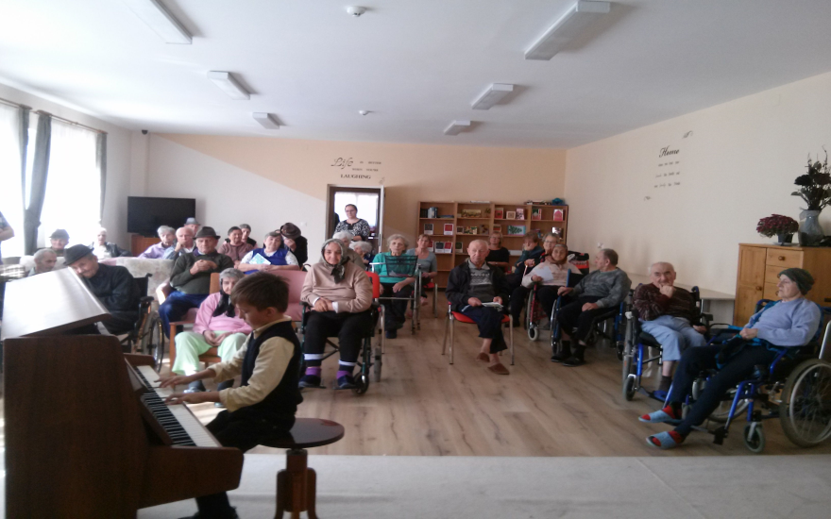
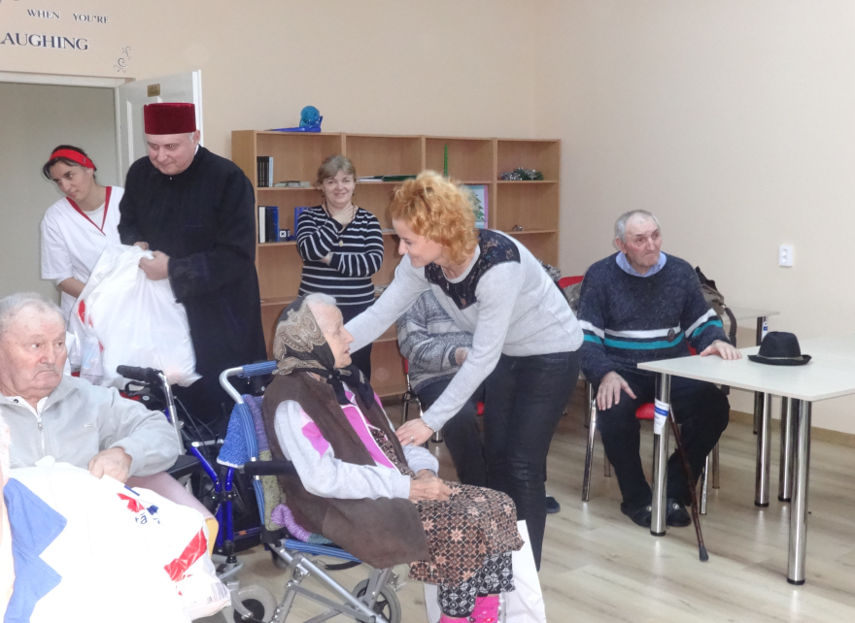
Centrul de Reintegrare Socială - str. Vămii nr. 34/A - cu o capacitate de 48 de locuri-
Prin HCL nr. 625 din 30 iulie 2014 a fost aprobat acordul de colaborare încheiat între Administraţia Socială Comunitară Oradea, Municipiul Oradea şi Asociaţia Smiles, având ca obiect reintegrarea socială a persoanelor aflate în dificultate, prin acordarea de servicii sociale integrate, în Centrul de Reintegrare Socială situat în Oradea, strada Vămii nr. 34/A. Astfel, centrul este administrat în totalitate de către Asociația Smiles, care asigura următoarele servicii :
servicii de asistenţă socială,
servicii de cazare, alimentaţie adecvată,
servicii de îngrijire personală,
consiliere psihologică şi juridică,
servicii de recuperare/dezvoltare,
asistenţă medicală,
activităţi de socializare
În cursul anului 2015 au beneficiat de serviciile centrului 95 persoane, din care 24 fiind considerate cazuri sociale. Din mediul rural provin 35 beneficiari și 59 din urban. Beneficiarii au avut vârsta cuprinsă între 60-94 de ani.
S-au înregistrat 35 decese în decursul anului din care 7 în spital. În decursul anului un numar de 11 beneficiari au fost reintegrați în familie. Un numar de 8 beneficiari au fost nevoiți se părăsească centrul datorită dificultăți de adaptare. La 31.12.2015 în centru se aflau un numar de 41 beneficiari.

Slide 27
ACORDAREA DE SUBVENŢII ÎN BAZA LEGII NR. 34/1998, ASOCIAŢIILOR ŞI FUNDAŢIILOR ROMÂNE CU PERSONALITATE JURIDICĂ, CARE ÎNFIINŢEAZĂ ŞI ADMINISTREAZĂ UNITĂŢI DE ASISTENŢĂ SOCIALĂ PE RAZA MUNICIPIULUI ORADEA
Nr. crt. | Denumirea asociaţiei/fundaţiei care a beneficiat de subvenţii de la bugetul local al municipiului Oradea în anul 2015 | Cuantumul subvenţiei aprobate
1 | Asociaţia Caritas Catolica | 20.000 lei
2 | Fundaţia Hospice Emanuel | 15.000 lei
3 | Asociaţia Down | 11.000 lei
4 | Asociaţia Caritas Eparhial | 7.000 lei
5 | Fundaţia People to People | 6.000 lei
6 | Fundaţia Copiii Făgăduinţei | 6.000 lei
7 | Societatea de Binefacere “Don Orione” | 5.000 lei
8 | Asociaţia Ramiluck | 2.000 lei

Slide 28
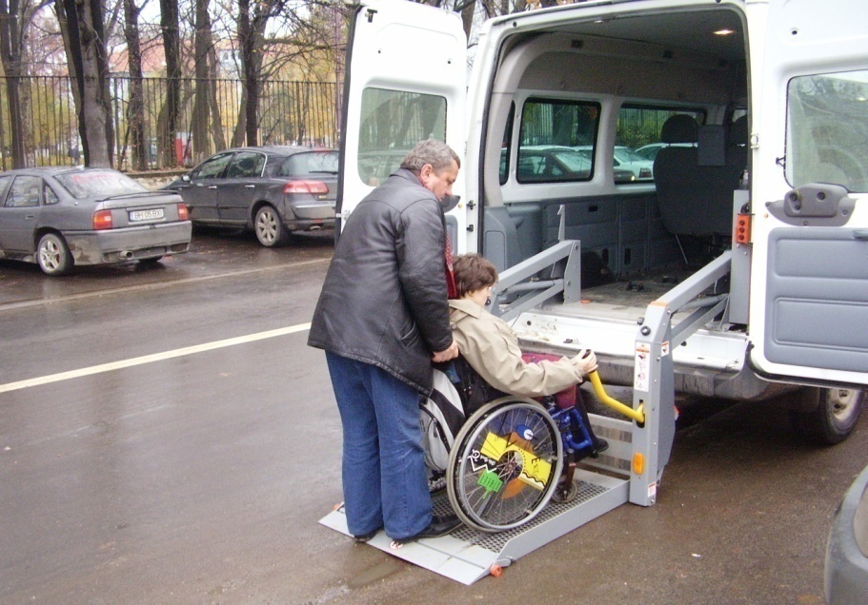
PROGRAMUL „ACCES-OR”
Serviciu gratuit de transport accesibilizat pentru persoanele cu dizabilităţi din municipiul Oradea
În perioada anului 2015, s-au înregistrat un număr de 2563 cereri de transport pentru persoane cu dizabilităţi şi :
s-au efectuat 3080 curse pe parcursul anului 2015;
s-a efectuat un transport dus-întors la Pădurea Neagră pentru persoane cu dizabilităţi în perioada mai - iunie 2015;
s-au acordat servicii de tranport, pentru persoane cu dizabilităţi la servicii medicale, Comisia de Expertiză Medicală a Persoanelor cu Handicap, unităţi de învăţământ şi educaţie formală şi informală, centre de recuperare şi recreere.

Slide 29
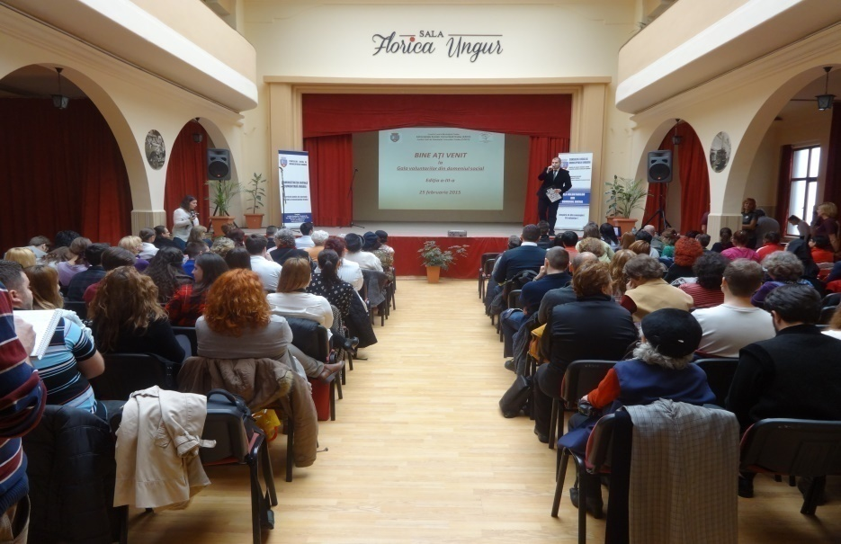
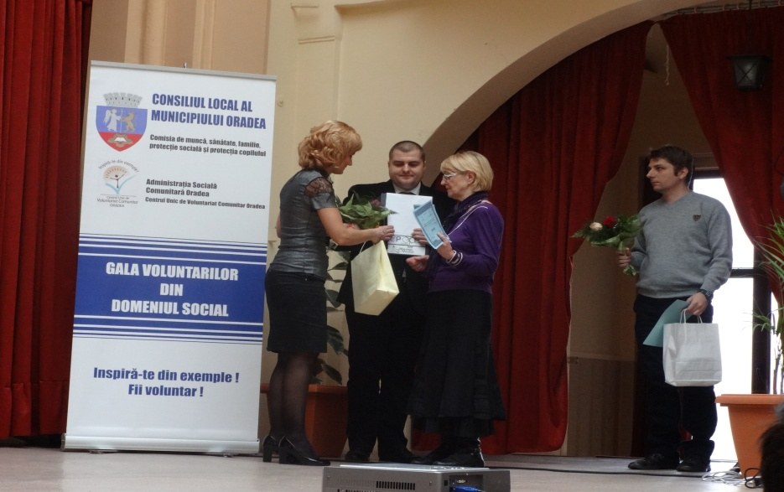
GALA VOLUNTARIATULUI în domeniul asistenţei sociale 2015 – editia a III-a
Evenimentul a avut loc în Sala „Florica Ungur" din Oradea în 25 februarie 2015 şi a adunat peste 170 de voluntari în domeniul social, reprezentanţi ai organizaţiilor neguvernamentale din municipiul Oradea, ai societăţilor comerciale, dar şi reprezentanţi ai instituţiilor publice, pentru a le recunoaşte contribuţia la creşterea calităţii vieţii orădenilor şi pentru a le evidenţia sprijinul oferit comunităţii din care fac parte.
În cadrul Galei au fost premiaţi 16 voluntari, 14 organizaţii neguvernamentale şi 2 societaţi comerciale pentru activitatea de voluntariat desfăşurată pe parcursul anului 2014 .

Slide 30
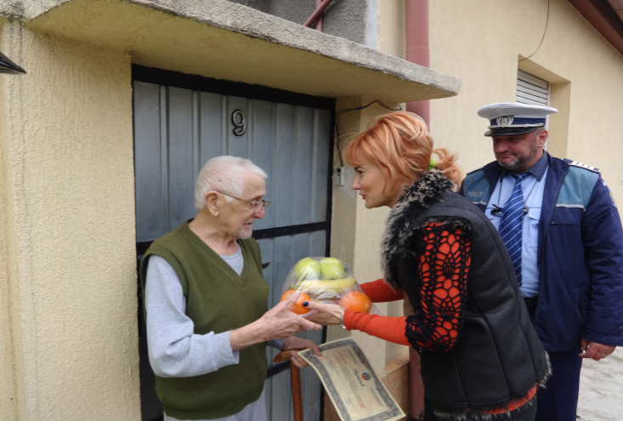
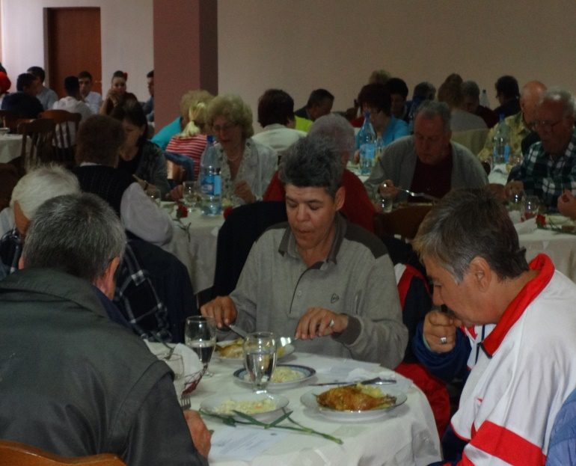
Ziua veteranilor de razboi (29 aprilie) şi Ziua internaţională a persoanelor vârstnice (1 octombrie)
In anul 2015 s-au împlinit 70 de ani de la încheierea celui de al Doilea Război Mondial şi 25 de ani de la înfiinţarea Asociaţiei Naţionale a Veteranilor de Război. Ziua Veteranilor de Război a fost stabilită pe 29 aprilie, alegerea acestei zile fiind legată de un moment semnificativ, respectiv la 29 aprilie 1902, când se împlinea un sfert de veac de la decretarea mobilizării pentru războiul care avea să ducă la cucerirea independenţei de stat a României, regele Carol I a instituit, prin decret, titlul de veteran de război.
Cu această ocazie, Primăria Oradea prin Administraţia Socială Comunitară Oradea şi echipajele mixte ale Poliţiei Locale, au dăruit celor 53 de veterani de război, legende vii ale poporului nostru, diplome de recunoştinţă şi pachete cu fructe şi dulciuri, un modest gest de apreciere şi respect faţă de ostaşii români care prin curajul lor au contribuit la independenţa, suveranitatea şi integritatea teritorială a României.
La fel ca şi în anii trecuţi în data de 1 octombrie 2015, cu ocazia Zilei Internaţionale a Persoanelor Vârstnice, ASCO a organizat o masă festivă pentru 100 de persoane vârstnice, la Cantina Colegiului Tehnic “Transilvania” .

Slide 31
Situaţia comparativă a cheltuielilor pe beneficii/ programe sociale
Programe | 2014 |  | 2015
 | prevederi(lei) | execuţie(lei) | prevederi(lei) | execuţie(lei)
subventii L34/1998 –asociaţii şi fundaţii | 208.000 | 147.337 | 115.000 | 107.018
aj. încălzire L 416 | 70.000 | 60.378 | 70.000 | 54.752
aj. încălzire lemne | 150.000 | 54.753 | 100.000 | 31.415
aj. de urgenţă | 100.000 | 80.250 | 100.000 | 98.900
sal. asist. personal | 3.250.000 | 3.213.091 | 3.437.000 | 3.406.682
indemn. dizabilităţi | 9.671.000 | 9.659.218 | 12.057.000 | 12.004.473
serv. de recuperare pt. copii cu dizabilităţi | 102.000 | 92.854 | 46.000 | 42.073
transport | 3.500.000 | 3.412.770 | 991.000 | 982.213
cantina socială | 520.000 | 486.988 | 370.000 | 368.239
Prânzul pe roţi pt. oamenii străzii | 10.000 | 8.850 | 10.000 | 9.350
creşa | 3.006.000 | 2.761.966 | 2.882.000 | 2.804.966
cabinete şcolare | 2.531.000 | 2.453.589 | 2.745.000 | 2.548.729
ASCO | 2.612.000 | 2.502.340 | 2.765.000 | 2.579.522

Slide 32
OBIECTIVE 2016
Creşterea calităţii serviciilor sociale care să determine creşterea gradului de independenţă a beneficiarilor
Promovarea serviciilor de creşa in comunitate
Promovarea şi dezvoltarea Campaniei “SINGURI ACASĂ - ai grijă de copiii tăi
oriunde te afli!”
4. Dezvoltarea unor servicii sociale în comunitate, în centrele multifuncţionale din cartierele de blocuri, în colaborare cu organizaţiile neguvernamentale din domeniul social
5. Creşterea calităţii serviciilor sociale acordate persoanelor fără adăpost cazate în
Azilul de Noapte – str. Gutenberg nr. 8
6. Dezvoltarea dialogului cu sectorul ONG care activează in plan social şi dezvoltarea parteneriatelor in funcţie de nevoile sociale existente
7.Continuarea procesului de acreditare/ licentiere a serviciilor sociale
aflate in structura ASCO
8. Dezvoltarea unor programe de sănătate care au ca scop prevenirea unor afecţiuni cu incidenţa crescută în rândul copiilor de vârstă şcolară.

Slide 33
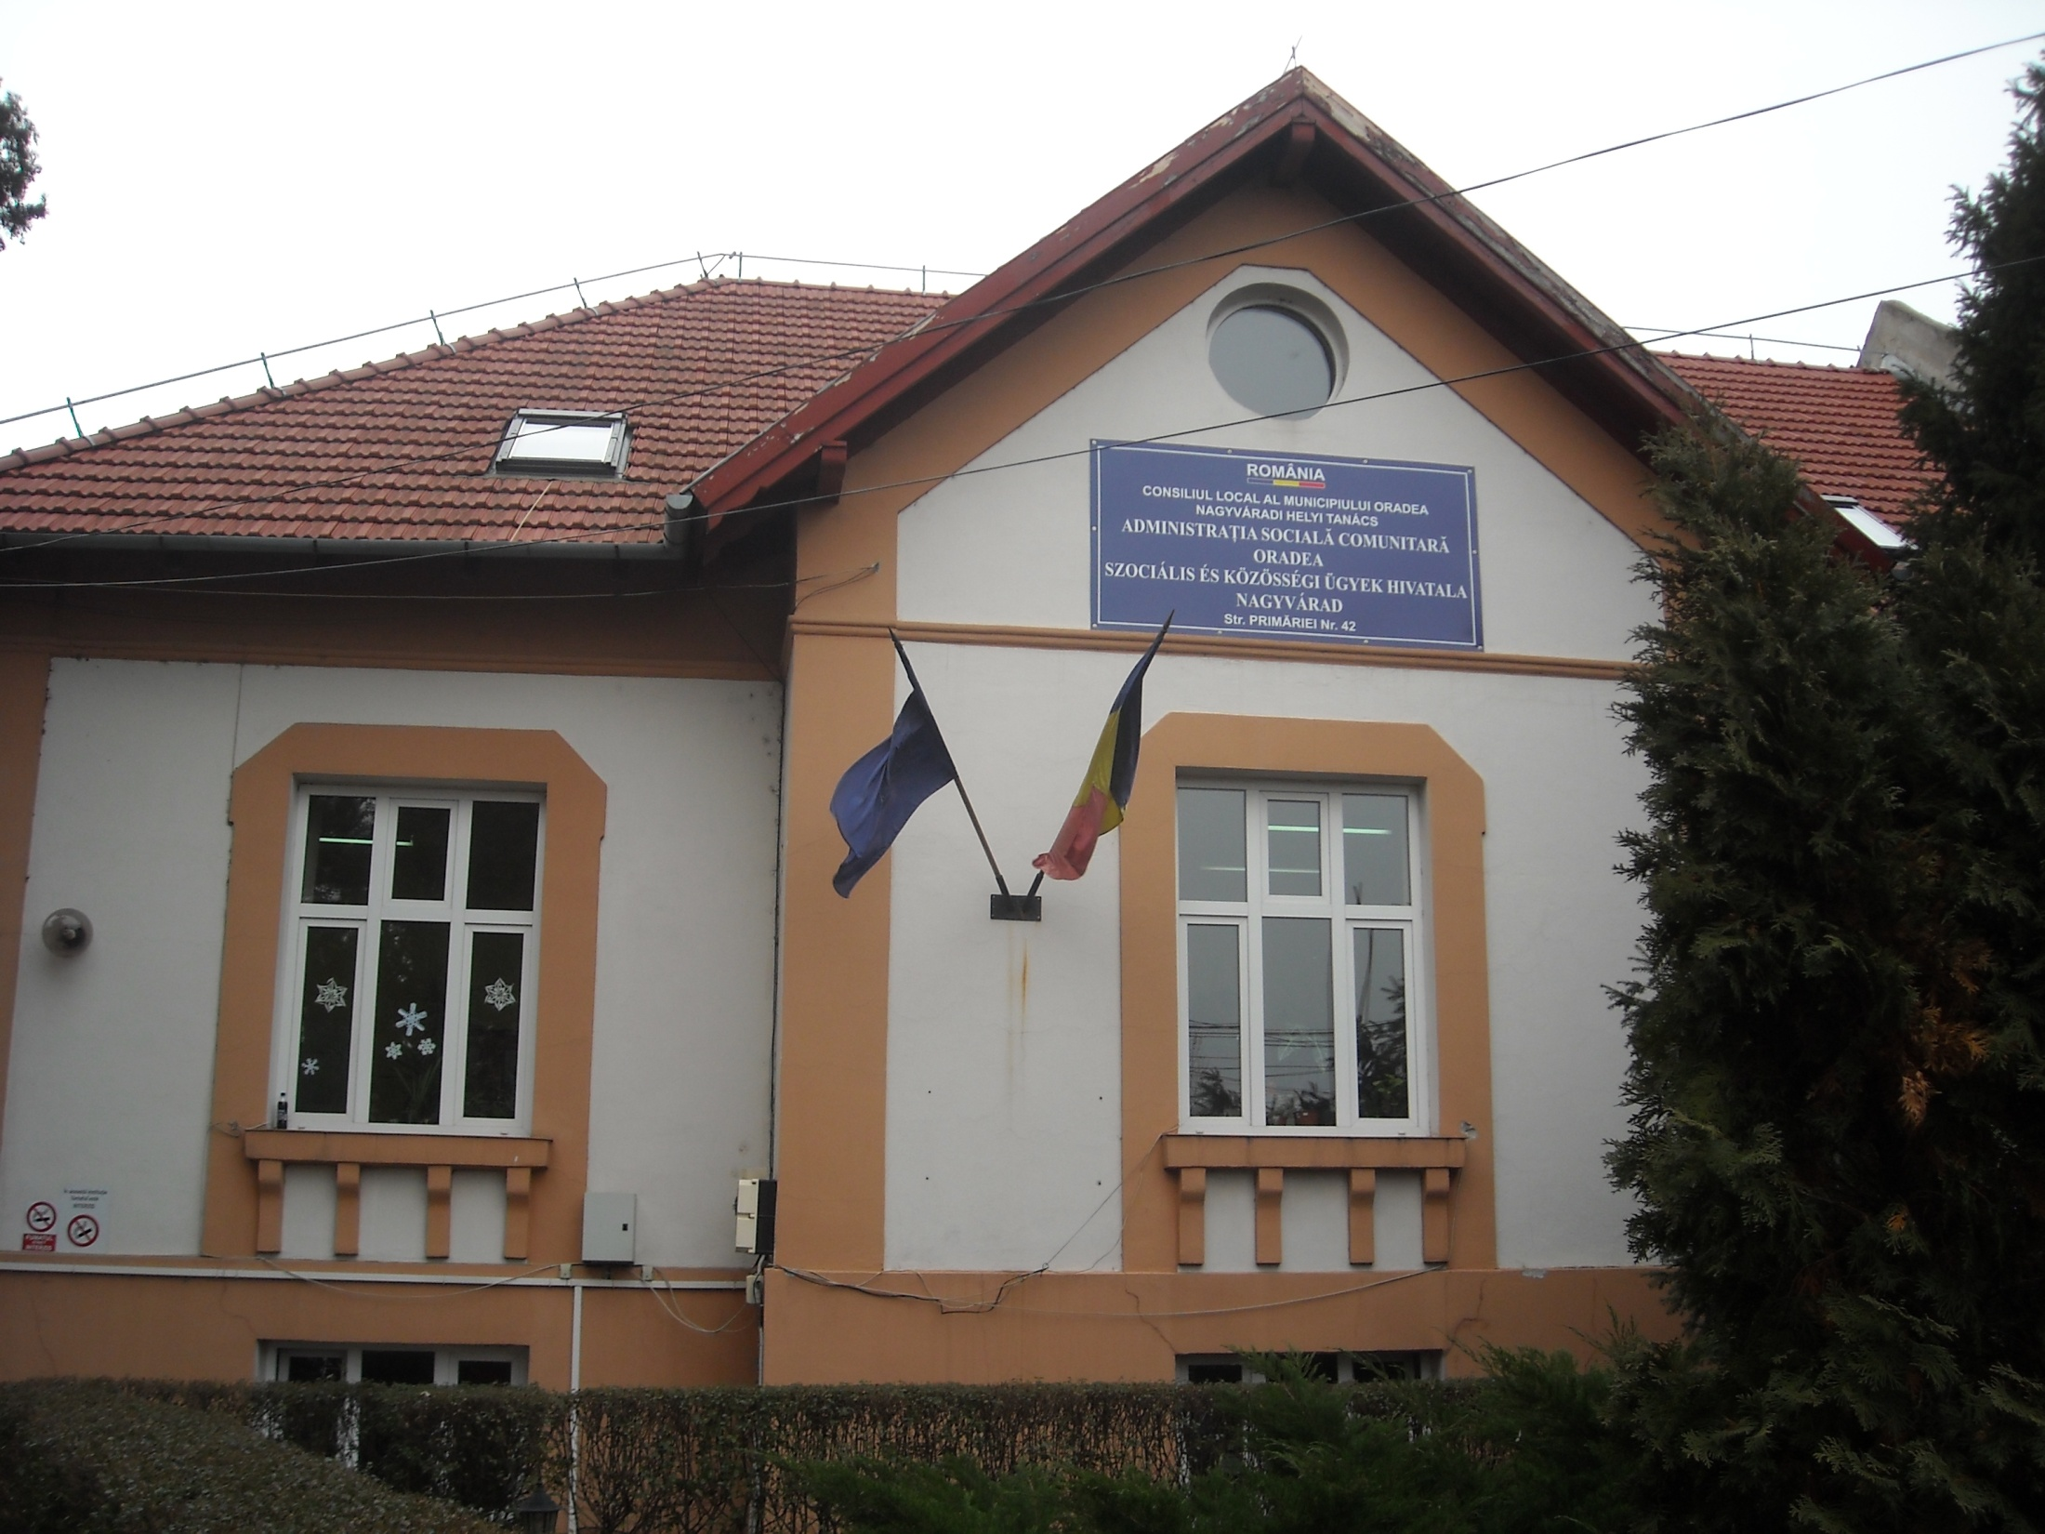
Vă mulţumim pentru atenţie!

